Slide 1
Иван Сусанин.

Slide 2
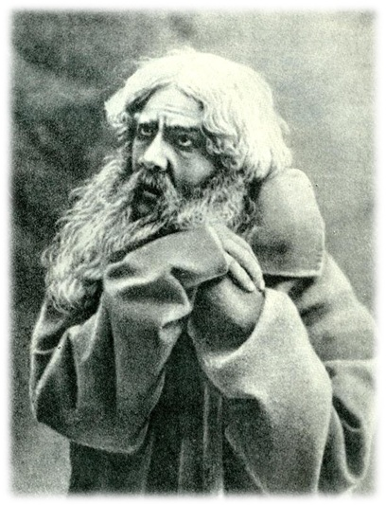
ИВАН СУСАНИН был крепостным крестьянином, он проживал в селе Домнино, недалеко от города Костромы.

Slide 3
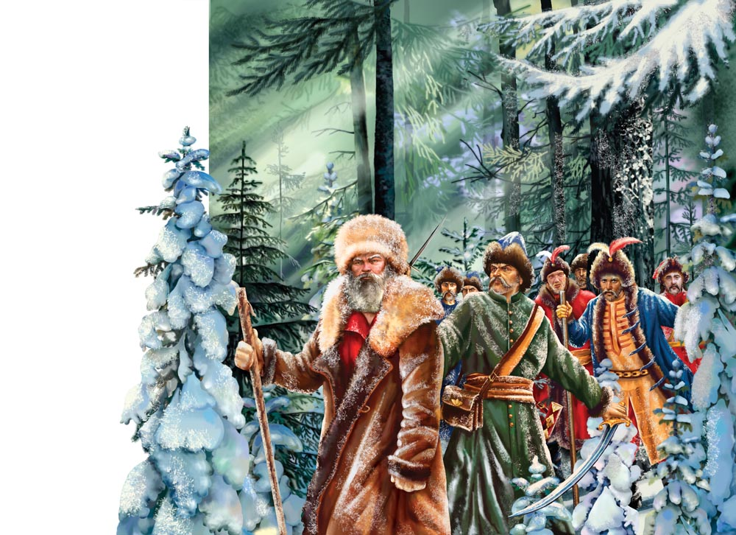
Поздней зимой 1613 года польско-литовский отряд пытался отыскать дорогу к царскому селу и захватить в плен русского царя. Неподалеку они встретили старосту Ивана Сусанина и приказали показать дорогу.

Slide 4
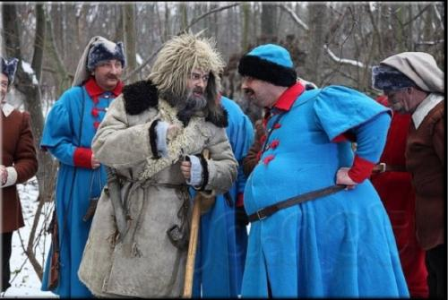
Иван Сусанин согласился, но повел их в противоположную сторону, а к царю послал своего гонца с предупреждением об опасности.

Slide 5
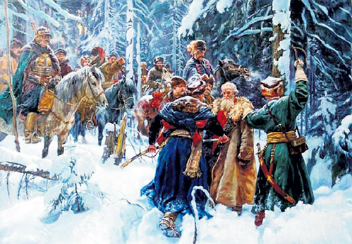
Когда враги обнаружили обман, Иван Сусанин был подвергнут суровым пыткам и жестоко убит.

Slide 6
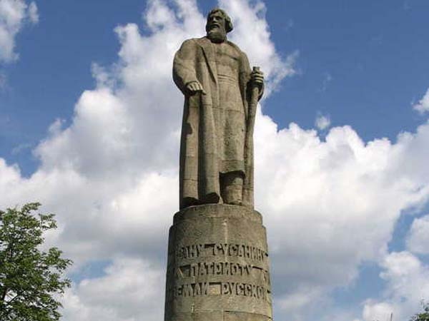
Кто русский по сердцу, тот бодро и смело
И радостно гибнет за правое дело.
Предателя, мнили, во мне вы нашли:
Их нет и не будет на Русской земле!
В ней каждый отчизну с младенчества любит
И душу изменой свою не погубит.
К.Рылеев.

Slide 7
Великому русскому герою Ивану Сусанину композитор М.И.Глинка посвятил свою оперу.

Slide 8
Будем помнить героев земли Русской…
Познакомьтесь с оперой Михаила Ивановича Глинки «Иван Сусанин».

